Slide 1
Курение табака

Slide 2
Немного о табаке:
Табак завез в Европу известный мореплаватель Колумб. Вначале курение считалось полезным, поэтому, по-видимому, первую плантацию табака создал врач Франческо Гернандес. Считая, что табак полезен, врачи тех далеких времен использовали его как лечебное средство, всячески боролись за его распространение. Однако довольно скоро в целебных свойствах табака разочаровались, но курение табака продолжало распространяться.

Slide 3
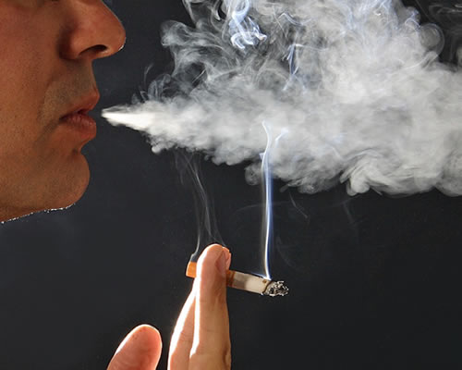
Самым распространенным способом попадания в организм никотина является курение сигарет. Многие курильщики считают, что, кроме табачных листьев, в сигаретах нет никаких посторонних примесей. Это совершенно не так.
Самым распространенным способом попадания в организм никотина является курение сигарет. Многие курильщики считают, что, кроме табачных листьев, в сигаретах нет никаких посторонних примесей. Это совершенно не так.

Slide 4
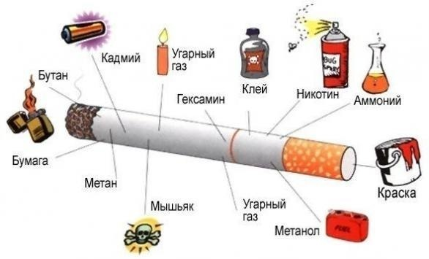
В состав табачной смеси для сигарет входят различные химикаты: фунгициды, гербициды, инсектициды, а также пестициды. Как известно, при сжигании табака образуется дым. Вредные вещества, сгорая, с дымом попадают в легкие человека. Таким образом, в организме курильщика после выкуривания им сигареты можно обнаружить такие вредные вещества, как оксид углерода, аммиак, канцерогенные углеводороды.

Slide 5
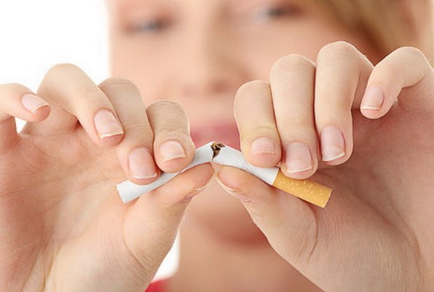
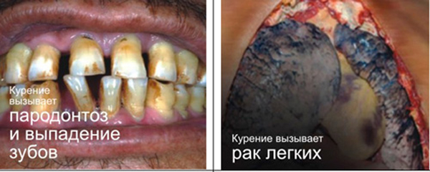
Большинство ядовитых веществ, выделяющихся вместе с дымом, способствует развитию онкологических заболеваний легких, гортани и ротовой полости. В ходе различных исследований было выявлено, что в состав табачного дыма входит радиоактивный элемент полоний. Он имеет особенность оседать в легких и разрушать организм изнутри. Кроме того, полоний может проникнуть в организм и через кожу, поэтому опасно не только курить самому, но и находиться в сильно прокуренном помещении.

Slide 6
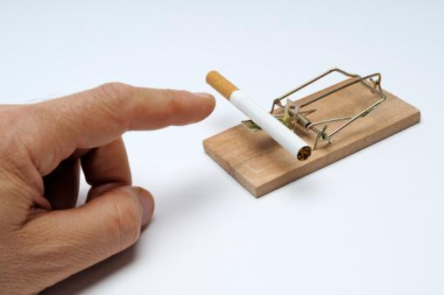
Стадии курения:
Начальная стадия курения
Начальной стадией болезни следует считать время, когда пропадают неприятные ощущения, вызываемые курением и появляется чувство довольства, расслабления, иногда легкой эйфории, даже кажущегося подъема работоспособности. Курение носит систематический характер. Реактивность к курению растет, выражаясь в увеличении количества выкуриваемых сигарет (папирос), в пределах 10-15 штук в день.
Хроническая стадия курения
Хроническая стадия курения носит стойкий характер, ибо имеется тяга к табаку. Толерантность некоторое время повышается, достигая апогея, и держится на высоких показателях (человек выкуривает 20-40 сигарет или папирос в сутки).
Психическое влечение (зависимость) носит обсессивный характер с периодическим получением комфорта, иногда появляется желание непрерывного курения. Чаще это делается для удовлетворения внешнего комфорта, желания покрасоваться перед сверстниками (в молодом возрасте), окружающими (последнее больше относится к женщинам).

Slide 7
Поздняя стадия курения
В поздней стадии реактивность организма меняется. Это выражается в снижении толерантности, курение, как правило, вызывает неприятные ощущения, боли в области сердца, учащение пульса, повышение артериального давления, общий дискомфорт. Все это ведет к снижению количества употребляемых сигарет (папирос).
Постепенно снижается психическое влечение (зависимость), наблюдавшееся на первых двух стадиях, комфорт от употребления табака с годами проявляется нее меньше и меньше, часто просто остается автоматическая привычка курить.
Физическое влечение (зависимость) проявляется и виде неглубокого абстинентного синдрома. Он выражается по-разному - может проявляться в «несвежести» головы, выраженных головных болях, головокружениях, снижении или потери аппетита, употреблении большого количества жидкости, вегето-сосудистых расстройствах (потливость, колебания температуры тела, нарушения пульса). Может отмечаться повышенная раздражительность. Появляется необходимость покурить натощак. Это стремление обусловлено желанием снять неприятные ощущения, появляющиеся по утрам, особенно при кашле («утренний кашель курильщика»). Нарушается сон, временами человек просыпается ночью, чтобы покурить.

Slide 8
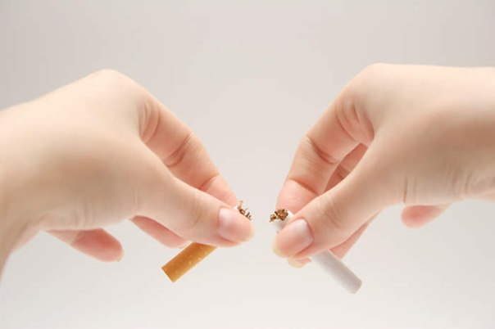
Большинство курильщиков любят приводить примеры типа: "Вот мой дедушка дымил как паровоз и дожил до 80 лет, а дядя Петя не пил, не курил, а до 50 не дотянул". Это глупейший вид самозащиты. Любое событие в жизни имеет некоторую вероятность, и эта вероятность зависит от множества факторов. Так вот курением человек увеличивает вероятность своей ранней смерти в десятки раз. Вероятность того, что завтра кто-то может попасть под машину, есть, но она чрезвычайно мала, а вот вероятность заболевания раком легких растет с каждой выкуренной сигаретой (папиросой, трубкой).

Slide 9
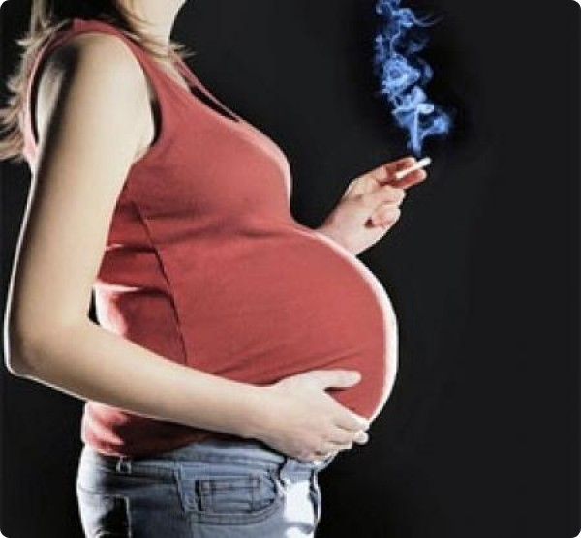
Курение во время беременности
Врачи приводят данные о том, что среди курящих женщин частота преждевременных родов составила 22%, в то время как у некурящих этот показатель равнялся 4,5%.
Кроме того, установлено, что курение в период беременности на 20% увеличивает неонатальную смертность детей у женщин, курящих до 20 сигарет в день, и на 35% — у курящих более 20 сигарет.

Slide 10
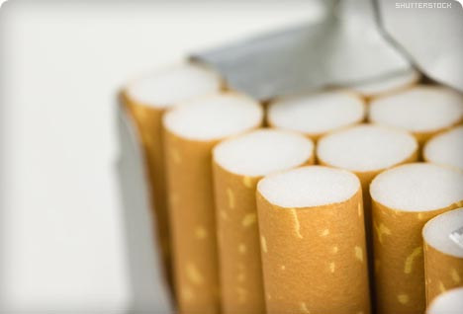
Неутешительная статистика
- Курение (независимо от количества выкуриваемых сигарет) во время беременности увеличивает риск ее неблагоприятного завершения почти в 2 раза!
- Примерно 25% женщин продолжают курить во время беременности.
- Дети женщин, куривших во время беременности, на треть чаще, чем все остальные, рискуют к 16 годам заполучить диабет или ожирение.
- У мальчиков, родившихся у курящих матерей, яички имеют меньшие размеры, а концентрация сперматозоидов в сперме в среднем на 20% ниже, чем у детей некурящих.
- Дети матерей, куривших во время беременности, в несколько раз чаще сами начинают курить, чем дети, чьи матери во время беременности не курили.
- У женщин, выкуривающих в день одну или более пачек сигарет, частота выкидышей в 1,5 раза выше, чем у некурящих. А если курение к тому же сочетается с употреблением алкоголя, то риск выкидыша возрастает в 4,5 раза.
- Уровень смертности детей при родах (синдром внезапной младенческой смерти) у курящих матерей в среднем на 30% выше, чем у некурящих. - - --------- Особенно высока смертность близнецов.
- Доказано, что в Соединенных Штатах до 14 % преждевременных родов — это результат курения табакокурения.
- В высокоразвитых странах одна треть новорожденных с низким весом является следствием курения сигарет их матерями.
- Некоторые исследования показывают, что количество выкуренных сигарет является очень важным. Женщина, выкуривающая пачку сигарет в день, увеличивает риск рождения ребенка со сниженным на 30 % родильным весом.

Slide 11
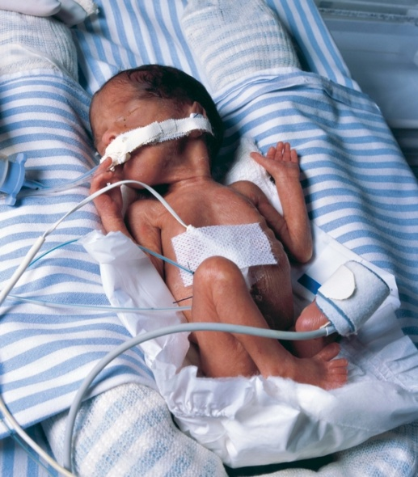
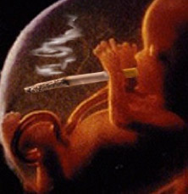

Slide 12
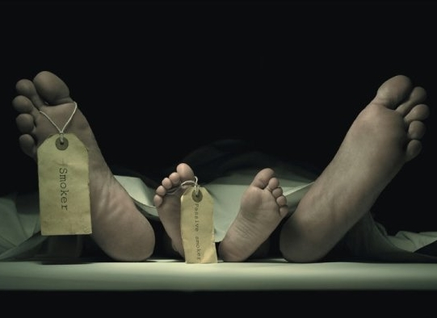
«Сигарета в руках женщины — то же самое, что и мертвый ребенок.» Мадей К.

Slide 13
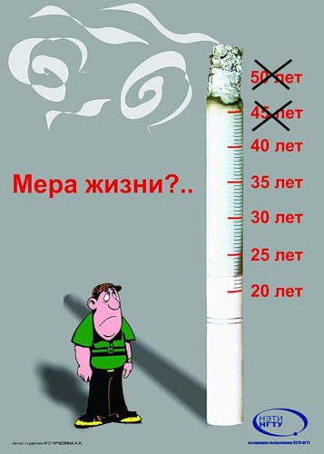
Подумай, сколько тебе осталось жить?

Slide 14
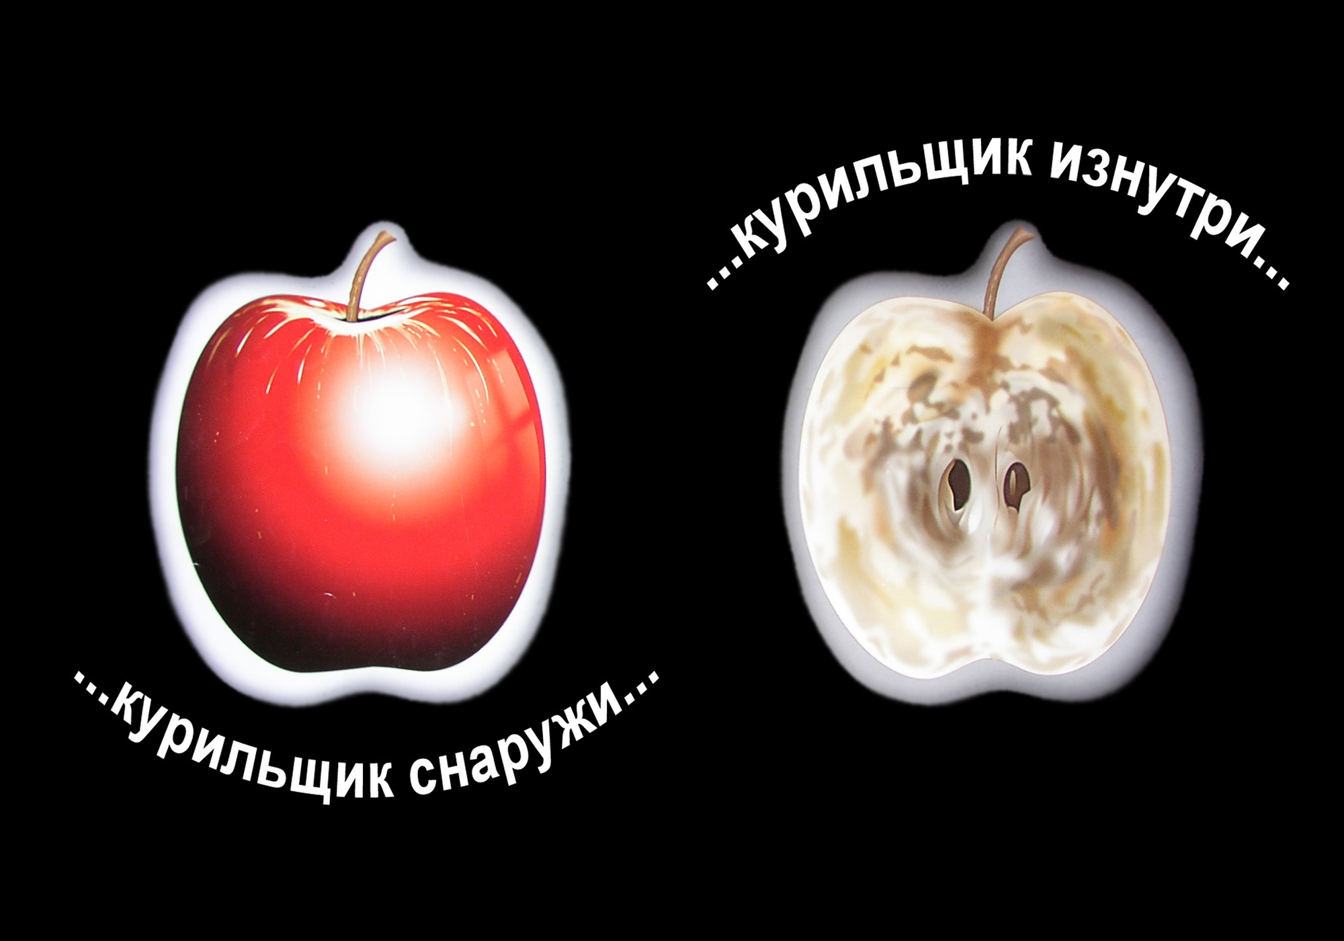
«Табак усыпляет горе, но и неизбежно ослабляет энергию.» Бальзак О.

Slide 15
